Slide 1
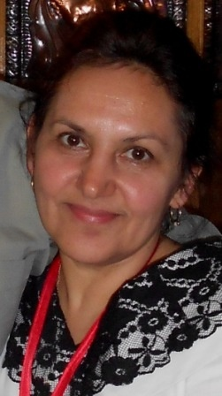
Барабашина Елена Андреевна
Место работы: МАДОУ детский сад «Буратино»
п. Пруды Краснобаковского р. Нижегородской области
Должность: Воспитатель
Мое профессиональное кредо:
« Я верю, что самая честная , доверчивая, любопытная, в общем, самая лучшая часть человечества – это дошколята!»
Мой девиз:
Спасибо мудрому Создателю,
Что Он придумал воспитателя!
Вложил добро и радость в душу,
Уменье молвить, чутко слушать.
Он дар вам дал- любить детей,
Приправил ворохом идей!
Спасибо, что вы есть на свете,
Без вас не вырастают человеки!

Slide 2
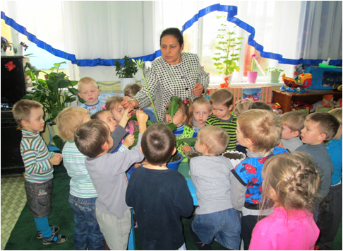
Тема презентации:
«Опыт работы по
формированию основ экологической культуры дошкольников через трудовую деятельность»

Slide 3
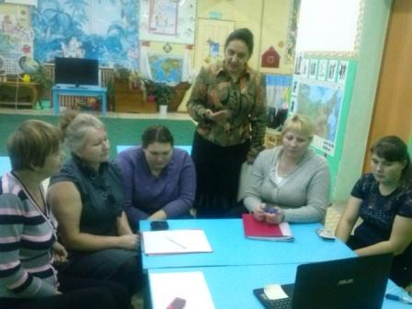
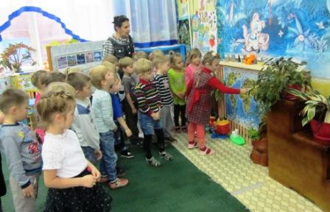
«Условия формирования личного вклада педагога в развитие образования»
Научно-исследовательские условия
Организационно-педагогические условия
Методические условия
Авторы теорий и аспектов в области педагогического образования
Обмен опытом с коллегами ДОО
Участие в РМО
Публикации в СМИ
Обмен опытом в профессиональных педагогических сетевых сообществах : МААМ.RU, социальная сеть работников образования «Мой мини-сайт»
Организация соответствующей предметно– развивающей среды в соответствии с ФГОС и возрастом детей
Постановка цели, разработка содержания образовательно-воспитательного процесса, составления плана работы
Поиск наиболее эффективных методов работы с детьми
Привлечение родителей для реализации плана
Экологическое воспитание
Трудовая деятельность
Детская психология
Н.Н.Кондратьева,
Л.Я.Мусатова,
СН. Николаева, В.Г.Грецова, М.К.Ибраимова, Г.В.Кирикэ, И.А.Комарова
В.А. Шинкаренко,
С.Л. Рубинштейн,
Р.С. Буре ,
Г.Н. Година
А.Н.Леоньтьев, Д.Б.Эльконин, А.В.Запорожец, Л.А.Венгер

Slide 4
«Актуальность личного вклада педагога в развитие образования»
Воспитание экологической культуры и трудолюбия у детей - чрезвычайно актуальная проблема настоящего времени, т.к. только творческая личность с новым экологическим мышлением, способная жить и трудиться в гармонии с природой, может вывести планету и человечество из того катастрофического состояния, в котором оно пребывает сейчас - экологический кризис , засилье компьютерных игр , отрывающих детей от деятельной жизни.
Затруднения в педагогической практике коллег
Противоречия:
Субъективные:
воспитатели выполняют большую часть работы;
не учитывают возможности детей;
оборудование не соответствует их возрасту
большой объем работы в быстром темпе;
нет планомерности и систематичности в работе;
воспитатели слишком опекают детей ,не дают возможности проявить активность и самостоятельность.
Объективные:
недостаточное финансирование ;
малое время для занятий;
не прослеживается система в режимных моментах;
экологический и экономический кризисы,
распад семьи;
пресыщения удобствами, отток детей из ДОУ;
снижение внимания к формированию трудолюбия;
между социальной значимостью экологической культуры и трудолюбия и недостаточной реализацией данной педагогической задачи в ДОУ;
между необходимостью подготовки педагога к формированию экологической культуры и трудолюбия детей и недостаточной разработанностью теоретических основ и организационно-педагогических условий развития данного базового качества ребенка;
редко встречаются статьи по проблеме экологического и трудового воспитания.

Slide 5
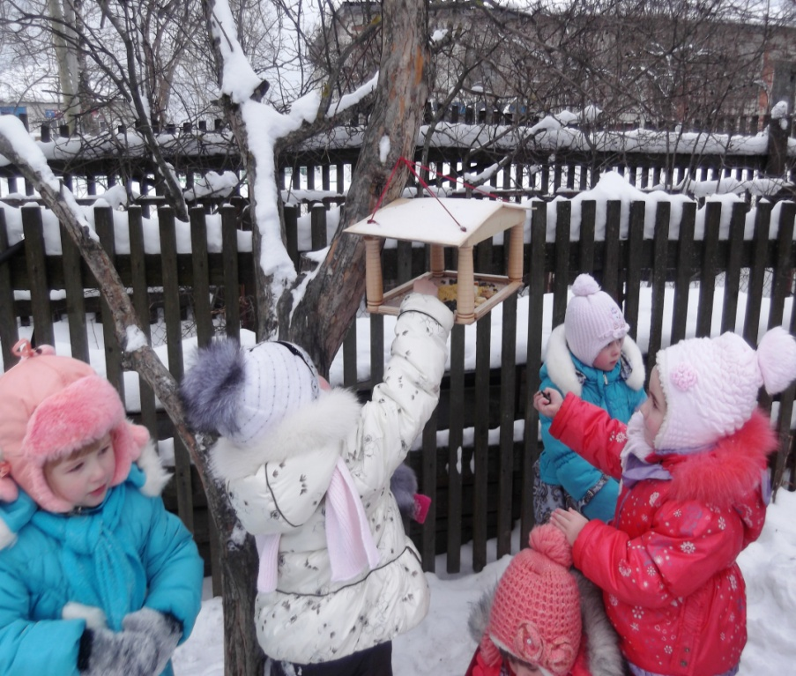
«Теоретическое обоснование личного вклада педагога в развитие образования»
Ведущая идея: развитие творческой личности с новым экологическим мышлением, которая умеет и любит трудиться, рационально и бережно используя природные ресурсы . Распространение данной идеи среди коллег и родителей .
Реализация интегрированного подхода
Серия занятий -одна проблема и содержание для интеграции. Реализация через:
- содержание программы ДОУ;
- положительно-эмоциональный стиль отношений между взрослыми и детьми;
- выразительность и эмоциональность своей речи;
- возрастные, индивидуальные и психологические особенности детей группы;
- постановку проблемных задач, задач повышенной трудности;
- обязательное использование наглядности;
- постоянную смену методов и приемов, форм их организации;
включение моментов самоконтроля и самооценки;
осуществление непрерывного воспитания;
- экологизация предметно-развивающей среды и различных видов деятельности ребенка в повседневной жизни.
Принципы
Принцип научности
Принцип гуманизации
Принцип интеграции
Принцип регионализации

Slide 6
«Цель и задачи педагогической деятельности»
Цель -организация эффективной системной работы по формированию основ экологической культуры в сознании дошкольников через активную трудовую деятельность, пропагандирующей экологическую значимость и деятельное отношение к природе среди педагогов и родителей.
Задачи:
· формирование у детей системы знаний о природе:
- осознанное понимание взаимосвязей в природе , места человека в этом мире, оценка самого себя;
- положительного отношения к труду, трудолюбия
· помогать ребёнку в активном приобретении собственного опыта
· воспитывать:
- чувственно-эмоциональные реакции детей на окружающую среду;
- заботливое отношение к природе путем целенаправленного практического общения;
- осваивать природу через трудовую деятельность,
· средствами природы воспитывать эстетические и патриотические чувства;
· видеть и понимать связи между явлениями;
· эмоционально откликаться и оценивать, что наблюдает.
Задачи решаются в соответствии с ФГОС, возрастными возможностями детей, а также особенностями их трудовой деятельности.
Формы работы с детьми:
Экологические занятия.
Проектная деятельность детей.
Экспериментирование.
Опыты.
Экологические экскурсии.
Уроки доброты.
Уроки мышления в природе.
Викторины, конкурсы.
Проблемные ситуации.
Языковые логические задачи.
Экологические выставки, экспозиции.
Неделя экологического творчества.
Экологические праздники, выставки.
Дидактические игры экологического содержания.
Экологические сказки.
Экологическая тропа.
Наблюдения.
Поисково-исследовательская работа.

Slide 7
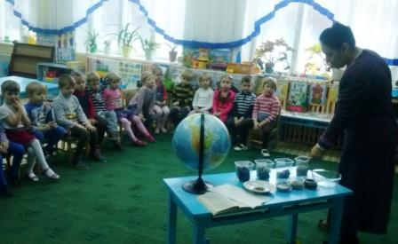
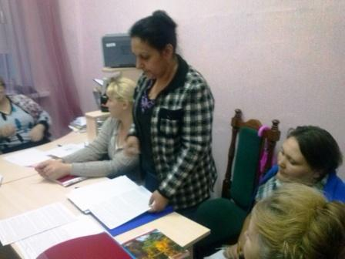
«Ведущая педагогическая идея»
Включение дошкольников в активную познавательно-исследовательскую деятельность по расширению экологического сознания детей через трудовую деятельность с привлечением родителем, распространение полученного опыта среди коллег.

Slide 8
«Деятельностный аспект личного вклада педагога в развитие образования»
Целевое назначение моей педагогической деятельности: формирование умений применять детьми полученные знания и навыки в жизненных ситуациях, заложить в наших детях основания для развития и воспитания экологической культуры через практическую трудовую деятельность с дошкольного возраста.
Место в структуре образовательного процесса моей профессиональной педагогической деятельности.
Данный процесс касается практически всех направлений развития и образования детей в дошкольном образовании: социально-коммуникативное , познавательное, речевое, художественно-эстетическое, музыкальное, физическое и здоровье, безопасность, социализацию , а также влияет на уровень подготовленности ребенка к обучению к школе. Происходит интеграция (взаимопроникновение и взаимодействия) образовательных областей дошкольного образования, обеспечивающая целостность образовательного процесса.

Slide 9
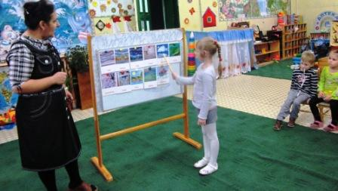
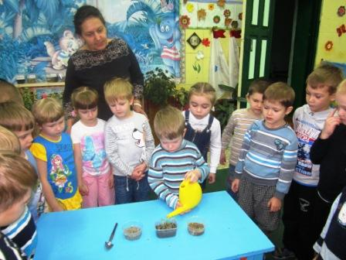
«Деятельностный аспект личного вклада педагога в развитие образования»
Этапы работы:
Методы:
1 этап – Поисково-аналитический (2012- 2013 г.)
Частично-поисковый;
Обследования и наглядности
Мотивационный
Показ воспитателя
Словесный
Эвристический
Практический
2 этап – Основной этап практический (2013- 2014 г.)
3 этап - Обобщающий (заключительный) (2014 –2014 г.)
Используемые образовательные технологии
ИКТ - технологии
Создание экологического пространства группы и на территории ДОУ
Личностно-ориентированные технологии
Технологии проектной деятельности
Технология исследовательской деятельности

Slide 10
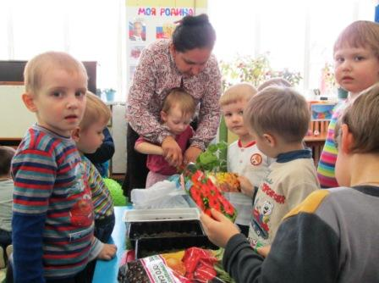
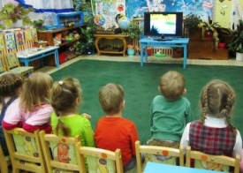
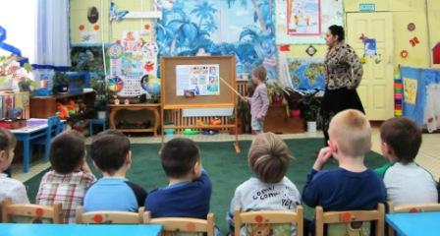
«Деятельностный аспект личного вклада педагога в развитие образования»
Результат работы:
организована эффективная система работы по формированию основ экологической культуры в сознании дошкольников через активную трудовую деятельность, осознание экологической значимости и деятельного отношения к природе среди педагогов и родителей.
Условия реализации педагогической деятельности:
психолого-педагогические
Внутренние
Внешние
финансовые
материально-технические
социокультурные, региональные

Slide 11
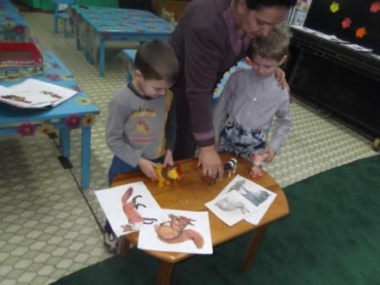
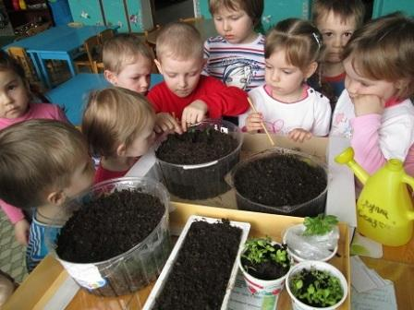
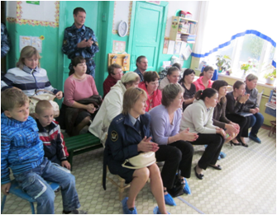
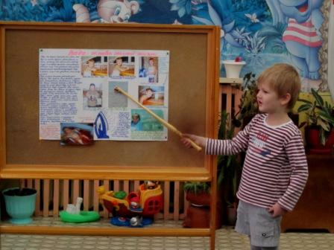
«Диапазон личного вклада педагога в развитие образования и степень его новизны»
Организация кружка «Юный эколог»
Экологизация предметно-развивающей среды группы и территории ДОУ («Экологическая тропа»)
Исследовательские проекты разной направленности и сроками реализации.
Активное вовлечение родителей в педагогический процесс (использование современных форм работы с родителями)

Slide 12
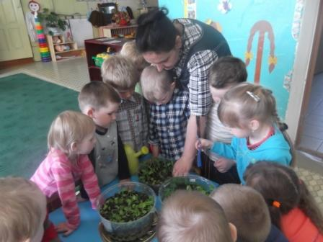
«Результативность профессиональной педагогической деятельности и достигнутые эффекты»
Используемые методы педагогического мониторинга:
-наблюдения за детьми;
-совместная деятельность с ними;
-включенность в процесс;
-беседа.
Диаграмма «Результаты мониторинга уровня знаний по экологии и уровня овладения детьми трудовых навыков»
2012-2013 год (27 детей)

Slide 13
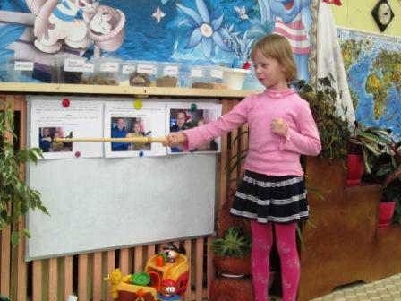
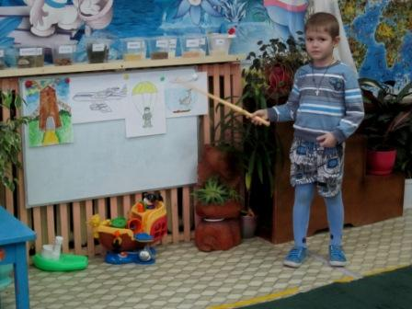
«Результативность профессиональной педагогической деятельности и достигнутые эффекты»
Диаграмма «Результаты мониторинга уровня знаний по экологии и уровня овладения детьми трудовых навыков» на декабрь 2014 год (26 детей)
Диаграмма «Результаты мониторинга уровня знаний по экологии и уровня овладения детьми трудовых навыков»
2013-2014 год (25 детей)

Slide 14
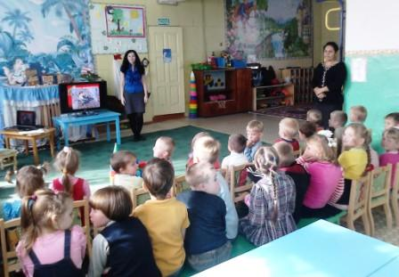
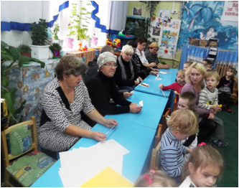
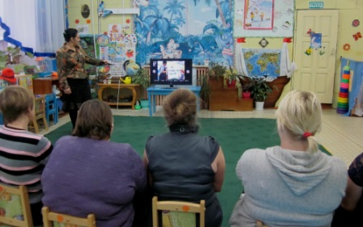
«Транслируемость практических достижений профессиональной деятельности педагогического работника»
«Воспитатель является носителем экологической культуры» С.Н.Николаева
Использование современных технологий
Обмен и передача опыта среди коллег:
-присутствие других педагогов на мероприятиях:
-открытое занятие,
-викторины, конкурсы
-циклы целевых прогулок
-тематические экскурсии
-заседания «Круглого стола»
-мастер-класс
-выступления на педсоветах
Регистрация на сайтах
Публикация своих работ в соцсетях
Участие в форумах в области образования
Мультимедийные презентации

Slide 15
«Литература»
1. Р.С.Буре «Дошкольник и труд»Теория и методика трудового воспитания Москва «МОЗАИКА-СИНТЕЗ» 2011 г
2. Н.Е.Веракса, О.Р.Галимов «Познавательно-исследовательская деятельность дошкольников для детей 4-7 лет» Москва «МОЗАИКА-СИНТЕЗ» 2014 г.
3. В.Н.Волчкова, Н.В. Степанова «Конспекты занятий в старшей группе детского сада Экология» ТЦ «Учитель» Воронеж 2008 г.
4. В.Н.Чернякова «Экологическая работа в ДОУ» Творческий центр Москва 2010 г.
5. С.Н.Николаева «Методика экологического воспитания в детском саду» Москва «Просвещение» 2000 г.
6. С.Н.Николаева «Юный Эколог» Москва «МОЗАИКА-СИНТЕЗ» 2004 г.
7. В.Г.Нечаева «Воспитание дошкольника в труде» Москва «Просвещение» 1980 г.
Интернет-ресурс: pedagogic.ru;
Wikipedia.org ;
deti-club.ru; MAAM.ru;
Социальная сеть работников образования nsportal.ru.

